Slide 1
Soins palliatifs pédiatriques
Equipe Ressource et Soins Palliatifs Pédiatriques de Bourgogne
ERRSPP Virgule
Claire Briandet, Onco Pédiatre

Slide 2
Quelques mythes…. TENACES!
Les soins palliatifs doivent être introduits qu’à
la phase terminale de la maladie
Les soins palliatifs accélèrent le décès
(euthanasie)
Les enfants oublient la douleur
Les soins palliatifs sont réservés aux enfants
atteints d’un cancer

Slide 3
Définition
Soins
actifs et complets,
englobant les dimensions physique, psychologique, sociale et spirituelle.
But
qualité de vie
Soutien
Soulagement des symptômes de l’enfant
Services de répit pour la famille
Soins jusqu’au moment du décès et durant la période de deuil.
Structures médico-sociales
Hôpital
Domicile

Slide 4
Les soins palliatifs pédiatriques
Pour qui ?

Slide 5
Soins Palliatifs Pédiatriques
Soins actifs, continus, évolutifs, coordonnés
Approche globale et individualisée
Approche multidisciplinaire
Associant les différentes structures de soins
Incluant la famille
Accessibles dès l’annonce du diagnostic
Se poursuivant, que l’enfant reçoive ou non un traitement dirigé contre sa maladie

Slide 6
Définition
Les soins palliatifs pédiatriques se définissent comme
La prise en charge globale d’enfants gravement malades
Sans espoir de guérison
Soit à cause d’une maladie complexe, aigüe ou chronique, dégénérative
Quel que soit l’âge de l’enfant
Ces enfants n’atteindront que rarement l’âge adulte

Slide 7
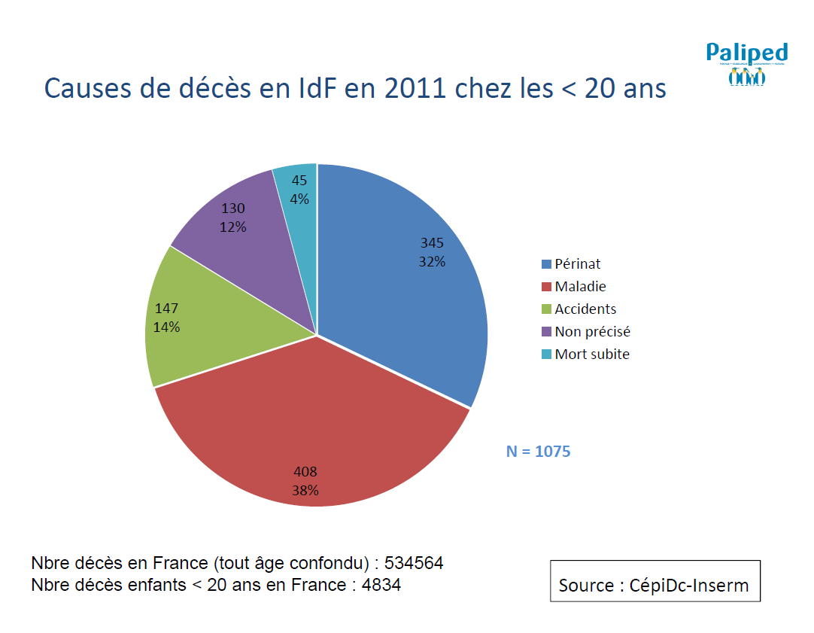
Epidémiologie
Mortalité générale (0-14 ans): 1,8% des décès
65% avant 1 an
cause de mortalité <1 an
20 % malformations congénitales
20 % mort subite
cause de mortalité > 5 ans
accidents et intoxications
maladies

Slide 8
Spécificités
L
3- Les enfants atteints de maladies évolutives sans option de traitement curatif où le traitement est uniquement palliatif et peut se poursuivre pendant des années comme les maladies dégénératives du SNC.
L
1- Les enfants pour lesquels un traitement curatif est possible, mais pour qui les soins palliatifs peuvent être nécessaires
(cancers, atteinte cardiaque, rénale ou hépatique importante).
4- Les enfants présentant des problèmes neurologiques graves irréversibles et non progressifs (grands prémas avec des séquelles, accidents avec atteinte neurologique sévère, paralysie cérébrale grave) exigeant des soins complexes, prédisposant aux complications et à une mort prématurée.
L
6-Membres d’une famille ayant perdu un enfant de façon imprévue à la suite d’une maladie, d’une situation engendrée par une cause traumatique ou accidentelle ou d’une perte dans la période périnatale
(mort-nés, avortements, accident ,suicide ….).
2- Les enfants présentant des conditions où une mort prématurée est inévitable
(mucoviscidose, SIDA)
avec de longues périodes de traitement intense permettant de prolonger la vie et une participation à des activités normales.
L
5- Nouveau-nés dont l’espérance de vie est très limitée.

Slide 10
La cancérologie pédiatrique
Projet curatif pour quasi tous les patients (idée de la mort présente dans le conscient de tous les parents d’enfant atteint de cancer)
Phase de rémission pour quasi tous les patients
Svt encore espoir guérison si rechute

Slide 11
L’annonce du passage en soins palliatifs : un nouveau séisme
SP = « annonce sans projet »
Difficultés acceptation des SP pour
- patient
- entourage
- soignants
Respect de la vie
Eviter obstination déraisonnable

Slide 12
Actions auprès de l’enfant
Se déplacer dans la structure ou à domicile pour entrer en relation avec l’enfant et établir une relation de confiance.
S’assurer que l’enfant est informé de façon claire et régulière de l’évolution de sa maladie.
Evaluer alors globalement sa situation sociale, psychologique, physique (douleurs, asthénie, nutrition...)

Slide 13
Actions auprès de l’enfant
Elaborer ou aider à élaborer un projet de soin et de vie
Favoriser sa qualité de vie
Proposer un avis d’« expert » concernant les soins de confort, les pansements, l’évaluation de la douleur et l’utilisation de protocoles de PEC médicamenteuses (PCA, MEOPA..) de techniques non médicamenteuses (massages, hypno-analgésie, relaxation..), une aide à la prescription (symptômes de fin de vie…)
L’accompagner « humainement », écoute et disponibilité.

Slide 14
Actions auprès de l’entourage
Associer les parents à la prise en charge en s’attachant à respecter au mieux leurs choix et ceux de l’enfant (maintien à domicile...)
S’assurer qu’ils sont maintenus dans leur rôle de parents (participation aux soins, nouvelles compétences..)
Les rassurer
Evaluer les ressources de l’entourage, leurs besoins, leurs limites (ex: financières)

Slide 15
Actions auprès de l’entourage
Soutenir moralement (impuissance, détresse, anxiété), physiquement (épuisement), socialement (arrêt de travail, garde de la fratrie, trajets..)
Accompagner, cheminer (écoute)
Rester en contact après le décès, suivi de deuil avec la psychologue de l’équipe et les ressources locales (ex: associations...)

Slide 16
Actions auprès de la fratrie
La maladie d’un frère ou d’une sœur déclenche toute une série de conséquences à court, moyen et long termes et laisse des traces durables et variées
La PEC de la fratrie, dès l’annonce du diagnostic, doit être partie intégrante des soins palliatifs
Une information leur sera fournie selon leur âge et capacités de compréhension

Slide 17
Actions auprès de la fratrie
Pour la fratrie c’est difficile
- moins de présence des parents, stress, tristesse de voir son frère, sa sœur malade, mais aussi jalousie de voir toute l’attention qui lui est portée
Il faut faciliter la place de l’enfant au sein de la fratrie et impliquer celle-ci

Slide 18
Actions auprès des équipes
= sur sa demande
Apporter un regard extérieur, sans doute plus objectif, moins dans l’émotionnel et l’attachement

Slide 19
Actions auprès des équipes
Proposer, être et faire avec, réfléchir ensemble au « prendre soin » du patient.
Conseiller, former
Soutenir
Coordonner, organiser
Participer à la réflexion éthique
Participer aux réunions de synthèse
Participer à l’analyse de la pratique

Slide 20
Quand?
Dès le diagnostic d’une maladie potentiellement fatale
Tout au long de la vie de l’enfant (que l’enfant reçoive ou non un traitement curatif)
Au moment de sa mort
Durant le processus de deuil

Slide 21
Les soins palliatifs pédiatriques
Par qui ?

Slide 22
Par qui
Par toutes les équipes référentes
Hospitalières
Extra-hospitalières
En soutien
Equipe Virgule

Slide 23
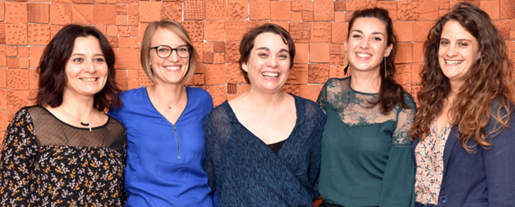
Virgule
ERRSPP de Bourgogne : Equipe Ressource Régionale et Soins Palliatifs Pédiatriques
Equipe pluridisciplinaire :
2 Pédiatres : Dr BRIANDET (50%) et
Dr GALLO (50%)
1 IDE : Delphine BREST (100%)
2 Psychologues : Séverine LEBEAU (30%)
Flora ROIZOT (70%)
1 Assistante Sociale : Chloé ARNOULT (20%)

Slide 24
VIRGULE
Soutien
Regard complémentaire
En cas de maladie grave ou de polyhandicap
en évolution
De la période anténatale jusqu’à l’adolescence
Les soins palliatifs ne se limitent pas à la phase terminale.
Leur durée n’est pas préétablie.
Face aux situations pédiatriques complexes

Slide 25
Nos missions
accompagnement de la famille pendant la maladie et/ou après le décès
échange autour d'un projet de soins et de vie
coordination entre les hospitaliers, libéraux, médico-sociaux, …
soutien extérieur pour votre équipe
difficultés dans la prise en charge de la douleur ou d’autres symptômes
difficultés pour le maintien ou le retour à domicile
questionnements éthiques
information ou formation en soins palliatifs pédiatriques

Slide 26
Les soins palliatifs pédiatriques
Où ?

Slide 27
Lieux d’intervention
Services hospitaliers : Unités de pédiatrie, réanimation, néonatologie et maternité de la région Bourgogne
Structures médico-sociales (IME, CAMPS, PMI, SESSAD, CME …)
HAD (Hospitalisation à domicile), réseaux et équipe mobile de soins palliatifs adultes
Auprès des professionnels libéraux
Lieux de vie des enfants (domicile, école, loisirs, …)

Slide 28
Quels sont les besoins d’un enfant en SPP?
Rester Vivant
Avoir une place dans sa famille, dans la société, à l’hôpital
Avoir une qualité de vie adéquate
Préserver son imaginaire
Garder espoir

Slide 29
Quels sont les besoins d’un enfant confronté à sa « mort possible »?
Etre soulagé
Ne pas être abandonné
Etre considéré comme une personne
Etre informé
Etre rassuré
« prendre soins ne signifie plus guérir, mais assurer à l’enfant une écoute et une aide à des besoins physiques, psychiques et spirituels »

Slide 30
Quelle est la place de l’information à l’enfant?
Doit on parler de la mort à l’enfant?
Qui doit le dire?
Que dire?
Comment répondre à ses questions?

Slide 31
Quelles paroles avec l’enfant?
Avoir un lien significatif avec l’enfant
Le sujet est amené par l’enfant, ou au cours de la discussion
Réception des messages de l’enfant
Rester dans le non dit: « c’est une danse »
Respecter le choix d’en parler ou de ne pas en parler
Explorer son interrogation et évoluer ensemble

Slide 32
Gestion médicale des symptômes
Objectifs:
Connaitre les symptômes
Reconnaître les symptômes: apprendre à les rechercher
Prendre en charge les symptômes
Les prévenir: prescriptions préventives, anticipées
Les traiter: prescriptions adaptées, moyens non pharmacologiques, prescriptions anticipées
→ préserver la meilleure qualité de vie jusqu’à la mort

Slide 33
Spécificités des soins palliatifs pédiatriques
Traitements des symptômes des enfants en fin de vie, quels buts?
Diminuer souffrance induite par le symptôme pour:
- préserver leur dignité
- permettre une relation avec leurs proches
Le but ≠ retour à un fonctionnement normal
= ttt le symptôme si souffrance
Se questionner : pour qui traite t’on ? - l’enfant ?
- les parents ?
- les soignants ?
La PEC souffrance des parents fait partie de la PEC des symptômes

Slide 34
Spécificités des soins palliatifs pédiatriques
Traitement des symptômes des enfants en fin de vie
Qui dit quoi et à qui ?
Que dit l’enfant ?
Que pense l’enfant , la maman , … , l’équipe ?
Evaluer la situation globale
C’est un travail pluridisciplinaire
Il faut associer les parents à l’évaluation des symptômes

Slide 37
Spécificités en SPP
Hôpital ou domicile?

